Slide 1
Rámec vízie o hospodárskom vývoji Slovenska
Autor: Prof. Ing. Jozef Medveď, PhD.

Slide 2
VÝCHODISKÁ
 veľmi malý trh, bez kontinuálnej tradície trhového rozvoja
 nedostatok dokázateľného domáceho kapitálu
 nízka životná úroveň (podpriemer EÚ, relatívne kvalifikovaná
a lacná pracovná sila)

Slide 3
SÚČASNOSŤ
prechod z etapy najdynamickejšieho rozvoja
významné postavenie zahraničného kapitálu pri určovaní podmienok na peňažnom trhu a trhu sofistikovaných komodít
demografický vývoj
málo výkonná štátna správa
podmienkovaná stabilizácia politickej podpory vládnej exekutívy
nejasné politicko-hospodárske ciele SR

Slide 4
OBNOVA RASTU V EÚ
Fiškálna konsolidácia
Zdroje rastu v budúcnosti
Perspektíva kapitalizmu

Slide 5
a) FIŠKÁLNA KONSOLIDÁCIA
 fiškálna kontrakcia podľa jednotlivých štátov diferencovaná
(napr. v USA sa chápe nezamestnanosť ako cyklicky nie ako krízový stav)
 v racionálnom využívaní rozpočtových zdrojov v štátnej správe
 priestor na fiškálny stimul (rozpočtové zdroje rezortov)

Slide 6
b) ZDROJE RASTU V BUDÚCNOSTI
ba) obchod
bb) inovácie
bc) zelený rast a energie

Slide 7
ba) Obchod (medzinárodný) - kľúčový pre budúci rast
 predávanie pozitívnych efektov verejnosti
 vyvinúť väčšie úsilie pri komunikácii s obyvateľstvom
 kúpna sila vo vzťahu k zahranično-obchodnej produkcii slabne
 SR minimalizuje výkon funkcie „sociálneho štátu“

Slide 8
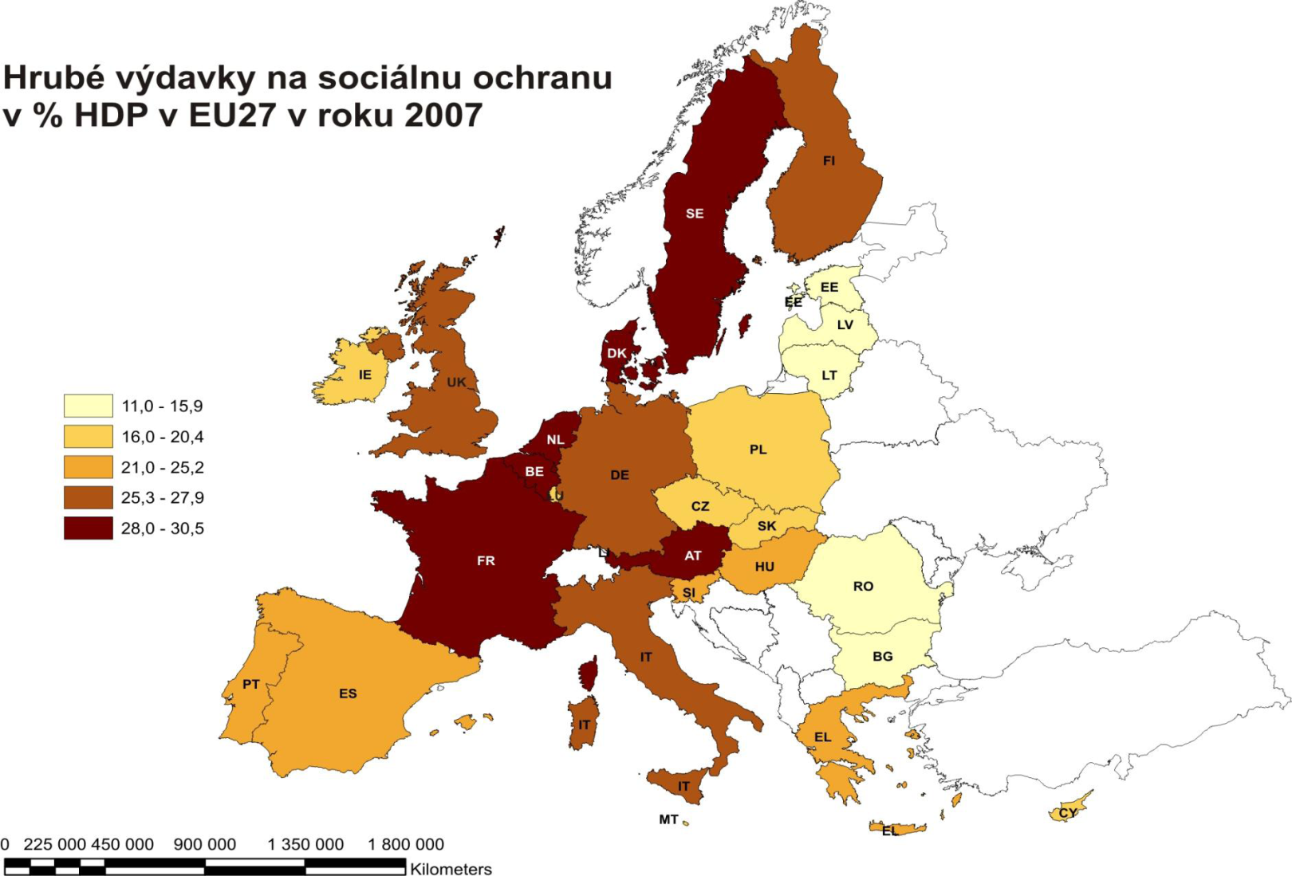
Zdroj: Eurostat - Esspros

Slide 9
bb) Inovácie – pohľad EÚ
 nepodporovať len výskum a vývoj (VaV)
 angažovať firmy, vysoké školy, potencionálnych klientov
 užšia spolupráca štátu pri vzdelávaní so súkromným sektorom
 zamerať sa na výučbu univerzálnych znalostí a zručností
 zvýšenie finančnej gramotnosti

Slide 10
bb) Inovácie – realita v SR
nedostatočná úroveň
znalostnej ekonomiky
nízka úroveň zachovania
ľudského kapitálu

Slide 11
bb) Inovácie – realita v SR
Sumárny inovačný index v SR (EIS, 2008)
 výdavky na vzdelávanie predstavovali 4,4% z HDP oproti 5,5% v EÚ-19
 výdavky na výskum a vývoj klesali do roku 2008 na 41,5% priemeru EÚ–27
 podnikové výdavky klesli na 14,4% priemeru EÚ-27
 SR dosahuje iba 64% priemeru EÚ-27

Slide 12
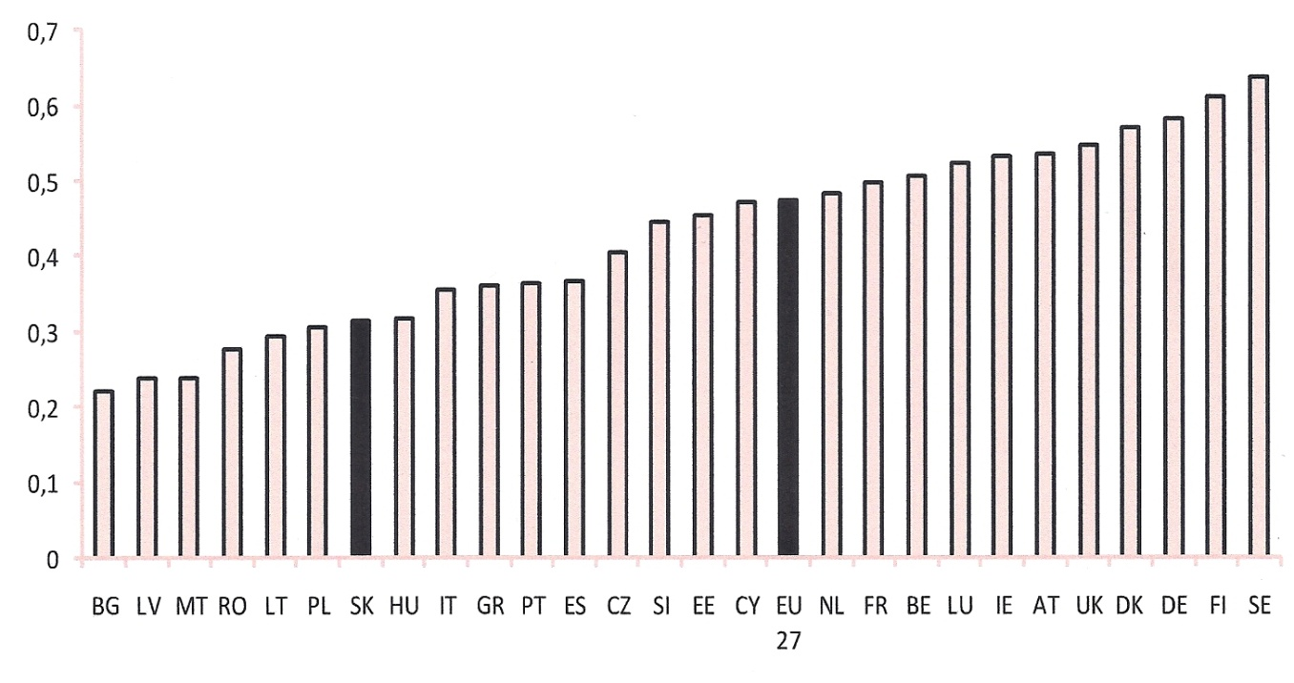
bb) Inovácie – realita v SR
Slovensko sa nachádza v rámci EÚ-27
na 24. mieste podľa indexu znalostnej ekonomiky. (EIS, 2008)
Súhrnný inovačný index za rok 2008 EÚ-27
zdroj: EIS 2008 Final report

Slide 13
bb) Inovácie – realita v SR
Vplyv dovozu sofistikovaných technológií do SR
výdavky na domáci VaV od roku 2000 poklesli k ultimu roka 2009 na 0,47% z HDP – štvrtina priemeru krajín EÚ–27
v relatívnom vyjadrení
podiel podnikateľského sektora klesol na 20,3%
priemeru EÚ–27 (ŠÚSR, 2009)
na technologický rozvoj pripadá na dovoz technológie až 89%
na vlastný domáci výskum 7%

Slide 14
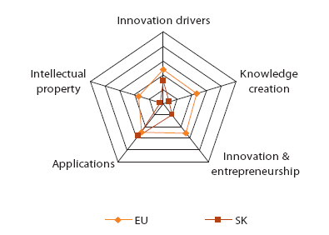
bb) Inovácie – realita v SR
Inovačné stimuly
Duševné
vlastníctvo
Tvorba
vedomostí
Praktické
overovanie
Inovácie &
podnikatelia
Inovačná výkonnosť Slovenskej republiky vo vzťahu k priemeru EÚ podľa kľúčových dimenzií
zdroj: Eurostat

Slide 15
bb) Inovácie – realita v SR
Priame zahraničné investície (PZI) prispeli
 k zmene platobnej bilancie na aktívnu
 k rastu produktivity práce

Slide 16
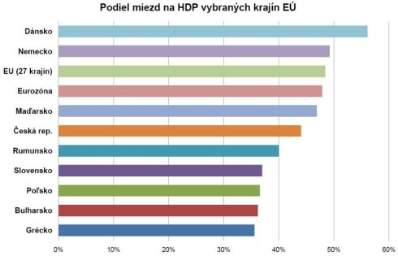
bb) Inovácie – realita v SR
Priame zahraničné investície (PZI) neprispeli k zvýšeniu úrovne podielu miezd na HDP (cca 38%, v EÚ-27 49%)
Podiel miezd na HDP vo vybraných krajinách EÚ
zdroj: Eurostat

Slide 17
bc) Zelený rast a energie - medzinárodný aspekt
Nie sú podmienky pre využívanie obnoviteľných zdrojov v energetike.
Prispel k tomu:
 neúspech rokovania o obmedzení klimatických zmien v Kodani
 prebytok zemného plynu na svetových trhoch
 znížený dopyt po energiách počas recesie

Slide 18
bc) Zelený rast a energie - medzinárodný aspekt
V strednodobom horizonte európska energetická politika očakáva dôležitú úlohu nasledovných energetických zdrojov:
obnoviteľné zdroje
jadrová energetika
Pre vysoké náklady a rizikovosť týchto zdrojov sa očakávajú garancie štátu.

Slide 19
bc) Zelený rast a energie - medzinárodný aspekt
V otázke hospodárenia s obmedzenými prírodnými zdrojmi:
VODA - ROPA - UHLIE - LESY
sa očakáva odstraňovanie „škodlivých“ vládnych dotácií a subvencií.

Slide 20
bc) zelený rast a energie – aspekt Slovenska
 prírodné predpoklady ponúkajú v oblasti enviromentalizácie hospodárstva a rozvoja energetiky využívanie troch zdrojov:
VODA - ATÓMOVÁ ENERGIA - BIOMASA

Slide 21
c) PERSPEKTÍVA KAPITALIZMU
Otázka na medzinárodných ekonomických fórach znie:
AKO DOSIAHNUŤ STABILNEJŠÍ EKONOMICKÝ SYSTÉM?
Súčasná kríza ukázala nedostatky finančného systému, tj. neexistovala nadnárodná sila, ktorá by bola schopná reformovať reguláciu finančných trhov.

Slide 22
c) PERSPEKTÍVA KAPITALIZMU
Súčasnú štvrtú formujúcu fázu treba vidieť nie ako krízu kapitalizmu, ale ako krízu trhového fundamentalizmu:
tak trhy, ako aj vlády sa môžu mýliť
súbežne vedľa seba budú existovať rôzne varianty kapitalizmu
(formy kapitalizmu: americký, francúzsky, čínsky)

Slide 23
Ďakujem Vám za pozornosť.

